Slide 1
CONSFĂTUIRI JUDEȚENE DISCIPLINA INFORMATICĂ AN ȘCOLAR 2025-2026
INSPECTORATUL ȘCOLAR JUDEȚEAN ARAD

Slide 2
PROGRAMUL ACTIVITĂȚII
Analiza activității de predare-învățare-evaluare în anul școlar 2024-2025 (4);
Rezumatul consfătuirilor națioale (25)
Structura anului școlar (41)
Examene naționale 2026 (42);
Olimpiade și concursuri școlare (50);
Direcții viitoare de acțiune la nivelul disciplinei (54)
Procesul instructiv-educativ în contextul actual (71);
Structuri de conducere la nivelul disciplinei (79);
Diverse (87);

Slide 3
PROGRAMUL ACTIVITĂȚII
Pentru mai multe detalii și informații accesați: www.matearad.ro
Pentru completarea bazei de date a profesorilor de matematică se accesează link-ul:
https://meet.google.com/cdf-eabn-hzj
Termen: 30 septembrie 2025

Slide 4
Analiza activității în anul școlar 2024-2025
În anul școlar 2024-2025, în cadrul disciplinei Informatică/TIC au funcționat 4 cercuri pedagogice a căror activitate s-a desfășurat atât în sistem față-în-față, cât și online.
Activitățile desfășurate în cadrul acestor cercuri pedagogice s-au desfășurat și se vor desfășura în parteneriat cu Casa Corpului Didactic „Alexandru Gavra” Arad, respectând formatul cursurilor/ activităților de formare prezentate în oferta CCD Arad.

Slide 5
Analiza activității în anul școlar 2024-2025
La nivelul județului Arad, în anul școlar 2024-2025, au fost 95 posturi profesori de informatică/TIC– TC și 2 posturi profesori de informatică/TIC - CDȘ. Catedrele au fost ocupate astfel :
titulari: 127
suplinitori calificați: 43
suplinitori necalificați: 9
personal asociat: 16
pensionari: 3

Slide 6
Analiza activității în anul școlar 2024-2025
Conform bazei de date, la nivelul disciplinei informatică/TIC, perfecționarea gradelor didactice este următoare :
debutanți : 51
definitivat : 21
gradul II : 22
gradul I : 98
titlu de doctor : 6

Slide 7
Analiza activității în anul școlar 2024-2025
S-au realizat 15 de inspecţii de specialitate, după cum urmează:
Definitivat 2025 – 9
Gradul II 2025 - 1
Gradul II 2026 - 1
Gradul II 2027 – 2
Gradul I 2025 - 2
Gradul I 2026 - 0
Gradul I 2028 - 0

Slide 8
Analiza activității în anul școlar 2024-2025
Examenul național de bacalaureat, sesiunea iunie 2025, Competențe digitale
Formă de învățământ | Cand. Înscriși | Cand. Reușiți | Începător Calif. | Mediu | Avansat | Experimentat | Nr. Cand. Respinși | Nr. Cand. Neprez. | Nr. Cand. Elim.
Zi | 2082 | 2075 (100%) | 550 (26,51%) | 693 (33,4%) | 337 (16,24%) | 495 (23,85%) | 0 (0%) | 7 (0,34%) | 0 (0%)
Seral | 27 | 23 (100%) | 17 (73,91%) | 1 (4,35%) | 2 (8,7%) | 3 (13,04%) | 0 (0%) | 4 (14,81%) | 0 (0%)
Frecvență redusă | 16 | 16 (100%) | 8 (50%) | 7 (43,75%) | 1 (6,25%) | 0 (0%) | 0 (0%) | 0 (0%) | 0 (0%)
TOTAL | 2125 | 2114 (100%) | 575 (27,2%) | 701 (33,16%) | 340 (16,08%) | 498 (23,56%) | 0 (0%) | 11 (0,52%) | 0 (0%)

Slide 9
Analiza activității în anul școlar 2024-2025
Competențe digitale

Slide 10
Analiza activității în anul școlar 2024-2025
Examenul național de bacalaureat, sesiunea iunie 2025, Informatică
Formă de învățământ | Nr. Cand. Înscriși | Nr. Cand. Promovați | Note: 5-5,99 | Note: 6-6,99 | Note: 7-7,99 | Note: 8-8,99 | Note: 9-9,99 | Note: 10 | Nr. Cand. Respinși | Nr. Cand. Neprez. | Nr. Cand. Elim.
Zi | 139 | 134 (97,1%) | 7 (5,22%) | 15 (11,19%) | 20 (14,93%) | 31 (23,13%) | 58 (43,28%) | 3 (2,24%) | 4 (2,9%) | 1 (0,72%) | 0 (0%)
TOTAL | 139 | 134 (97,1%) | 7 (5,22%) | 15 (11,19%) | 20 (14,93%) | 31 (23,13%) | 58 (43,28%) | 3 (2,24%) | 4 (2,9%) | 1 (0,72%) | 0 (0%)

Slide 11
Analiza activității în anul școlar 2024-2025
Examenul național de bacalaureat, sesiunea iunie 2025, Matematică
Promovabilitate: 97,10% (peste 5); 92,03% (peste 6)
Promovabilitate 2024: 96,05% (peste 5); 91,53% (peste 6)

Slide 12
Analiza activității în anul școlar 2024-2025
Examenul național de bacalaureat, sesiunea iulie-august 2025, Informatică
Formă de învățământ | Cand. Înscriși | Cand. Reușiți | Note: 5-5,99 | Note: 6-6,99 | Note: 7-7,99 | Note: 8-8,99 | Note: 9-9,99 | Note: 10 | Nr. Cand. Respinși | Nr. Cand. Neprez. | Nr. Cand. Elim.
Zi | 528 | 255 (53,91%) | 167 (65,49%) | 66 (25,88%) | 15 (5,88%) | 7 (2,75%) | 0 (0%) | 0 (0%) | 218 (46,09%) | 55 (10,42%) | 0 (0%)
Seral | 19 | 10 (66,67%) | 4 (40%) | 5 (50%) | 1 (10%) | 0 (0%) | 0 (0%) | 0 (0%) | 5 (33,33%) | 4 (21,05%) | 0 (0%)
Frecvență redusă | 5 | 3 (100%) | 1 (33,33%) | 0 (0%) | 1 (33,33%) | 1 (33,33%) | 0 (0%) | 0 (0%) | 0 (0%) | 2 (40%) | 0 (0%)
TOTAL | 552 | 268 (54,58%) | 172 (64,18%) | 71 (26,49%) | 17 (6,34%) | 8 (2,99%) | 0 (0%) | 0 (0%) | 223 (45,42%) | 61 (11,05%) | 0 (0%)

Slide 13
Analiza activității în anul școlar 2024-2025
Examenul național de bacalaureat, sesiunea iulie-august 2025, Informatică
Promovabilitate: 66,67% (peste 5), 33,33% (peste 6)
Promovabilitate 2024: 81,82% (peste 5); 27,27% (peste 6)

Slide 14
Analiza activității în anul școlar 2024-2025
Examenul național de definitivare în învățământ
Examenul scris a fost organizat la nivel naţional, cu responsabilitate maximă şi cu exigenţă.
La disciplina matematică s-au înscris 2 candidați la etapele specifice examenului național de definitivare în învățământ.
Note 1-1,99 | Note 2-2,99 | Note 3-3,99 | Note 4-4,99 | Note 5-5,99 | Note 6-6,99 | Note 7-7,99 | Note 8-8,99 | Note 9-9,99 | Note 10
0 | 0 | 0 | 1 | 1 | 0 | 0 | 0 | 0 | 0

Slide 15
Analiza activității în anul școlar 2024-2025
Examenul național de definitivare în învățământ
Promovabilitate: 0% (peste 8)

Slide 16
Analiza activității în anul școlar 2024-2025
Examenul național de titularizare în învățământ
La disciplina matematică s-au înscris 19 candidați la etapele specifice examenului național de titularizare în învățământ.
Note 1-1,99 | Note 2-2,99 | Note 3-3,99 | Note 4-4,99 | Note 5-5,99 | Note 6-6,99 | Note 7-7,99 | Note 8-8,99 | Note 9-9,99 | Note 10
0 | 3 | 4 | 1 | 7 | 3 | 1 | 0 | 0 | 0

Slide 17
Analiza activității în anul școlar 2024-2025
Examenul național de titularizare în învățământ
Promovabilitate: 57,89% (peste 5); 5,26% (peste 7)
Promovabilitate în 2024: 63,16% (peste 5); 15,79% (peste 7)

Slide 18
Analiza activității în anul școlar 2024-2025
Concursurile și olimpiadele școlare s-au desfășurat în conformitate cu Ordinul ministrului educației, cercetării, tineretului și sportului nr. 3.035/2012 privind aprobarea Metodologiei-cadru de organizare și desfășurare a competițiilor școlare și a Regulamentului de organizare a activităților cuprinse în calendarul activităților educative, școlare și extrașcolare și cu Calendarul competițiilor naționale pe discipline școlare la care participă elevi români, în anul școlar 2024-2025 cu nr. 24184/ 15.01.2025.

Slide 19
Analiza activității în anul școlar 2024-2025
La nivelul județului Arad s-au desfășurat următoarele competiții la disciplina Informatică:
Olimpiada Națională de Informatică s-a desfășurat la date diferite pentru gimnaziu și liceu
etapele județene s-au desfășurat centralizat la Liceul Național de Informatică Arad
la etapele naționale, desfășurate la Botoșani și Ploiești, s-au calificat doi elevi de clasa a VII-a și a IX-a și câte un singur elev din clasa a X-a, a XI-a și a XII-a unde au obținut:
o mențiune la clasa a IX-a

Slide 20
Analiza activității în anul școlar 2024-2025
Olimpiada Națională de Tehnologia Informației
etapa județeană s-a desfășurat centralizat la Colegiul Național ”Preparandia-Dimitrie Țichindeal” Arad
la etapa națională, desfășurată la Buzău, s-a calificat câte trei elevi de clasa a X-a și a XII-a și câte doi elevi din clasa a IX-a și a XI-a, unde au obținut:
o mențiune + medalie de aur la clasa a X-a
o mențiune + medalie de argint la clasa a XI-a
șase medalii de bronz: trei la clasa a XII-a și câte una la clasele a IX-a, a X-a și a XI-a.

Slide 21
Analiza activității în anul școlar 2024-2025
Olimpiada Națională de Informatică Aplicată – AcadNet
etapa locală s-a desfășurat în unitatea de învățământ
etapa județeană s-a desfășurat la Colegiul Național ”Moise Nicoară” Arad
la etapa națională, desfășurată la București, s-au calificat câte doi elevi de clasa a X-a, a XI-a și a XII-a și un elev din clasa a IX-a, unde au obținut:
două mențiuni + medalie de argint la clasa a XII-a

Slide 22
Analiza activității în anul școlar 2024-2025
Olimpiada de Securitate Cibernetică
etapa județeană s-a desfășurat centralizat la Colegiul Național ”Moise Nicoară” Arad
la etapa națională, desfășurată la București, s-a calificat un elevi din clasa a XII-a, el fiind admis în lotul național lărgit

Slide 23
Analiza activității în anul școlar 2024-2025
Olimpiada de Inteligență Artificială
etapa județeană s-a desfășurat centralizat la Colegiul Național ”Elena Ghiba Birta” Arad
la etapa națională, desfășurată la București, s-a calificat un elevi de clasa a XI-a

Slide 24
Analiza activității în anul școlar 2024-2025
Olimpiada Națională de Inovare și Creație Digitală Infoeducație
etapa județeană s-a desfășurat centralizat la Colegiul Național ”Vasile Goldiș” Arad
la etapa națională, desfășurată la Focșani, s-au calificat 6 elevi: doi elevi din clasa a IX-a, trei elevi de clasa a X-a și un elev din clasa a XII-a unde au obținut:
patru medalii de bronz, trei la clasa a X-a și una la clasa a XII-a.

Slide 25
REZUMATUL CONSFĂTUIRILOR NAȚIONALE

Slide 26
PROGRAMUL CONSFĂTUIRILOR NAȚIONALE ALE INSPECTORILOR DE INFORMATICĂ ȘI MATEMATICĂ
Cuvânt de deschidere;
Noutăți legislative și metodologice;
Olimpiade și concursuri în anul școlar 2024-2025;
Examene, concursuri și olimpiade 2025-2026;
Prezentarea raportului C.N.C.E. (Centrul Național pentru Curriculum și Evaluare);
Concluzii și recomandări pentru noul an școlar.

Slide 27
OMEC 3463/04.03.2025- Structura anului școlar 2025-2026
https://www.edu.ro/sites/default/files/_fi%C8%99iere/Legislatie/2025/OMEC_3463_2025.pdf
Planuri cadru învățământ gimnazial
https://rocnee.eu/index.php/dcee-oriz/curriculum-oriz/planuri-cadru-actuale/planuri-cadru-invatamant-gimnazial
2. Planuri cadru învățământ liceal
O R D I N nr. 4.350/2025 privind aprobarea planurilor-cadru pentru învățământul liceal cu frecvență zi:
https://www.edu.ro/sites/default/files/_fi%C8%99iere/Legislatie/2025/OMEC_4350_2025/OMEC_4350_2025.pdf
DOCUMENTE CURRICULARE
PLANURI CADRU

Slide 28
3. Planuri-cadru, cursuri de zi și seral, învățământ liceal și profesional
ORDIN nr. 3.410 din 16 martie 2009 privind aprobarea planurilor-cadru de învățământ pentru clasele a IX-a-a XII-a, filierele teoretică și vocațională, cursuri de zi.
ORDIN nr. 3.411 din 16 martie 2009 privind aprobarea planurilor-cadru de învăţământ pentru clasa a IX-a, ciclul inferior al liceului, filiera tehnologică, învăţământ de zi şi învăţământ seral
ORDIN nr. 3.412 din 16 martie 2009 privind aprobarea planurilor-cadru de învăţământ pentru clasa a X-a, şcoala de arte şi meserii, pentru clasa a X-a, ciclul inferior al liceului, filiera tehnologică, ruta directă de calificare, pentru clasa a XI-a, anul de completare, precum şi pentru clasele a XI-a-a XII-a şi a XII-a/a XIII-a, ciclul superior al liceului, filiera tehnologică, cursuri de zi şi seral
ORDIN nr. 7724 din 13 decembrie 2024 pentru modificarea Ordinului ministrului educației, cercetării și inovării nr. 3.412/2009 privind aprobarea planurilor-cadru de învățământ pentru clasa a X-a, școala de arte și meserii, pentru clasa a X-a, ciclul inferior al liceului, filiera tehnologică, ruta directă de calificare, pentru clasa a XI-a, anul de completare, precum și pentru clasele a XI-a—a XII-a și a XII-a/a XIII-a, ciclul superior al liceului, filiera tehnologică, cursuri de zi și seral
ORDIN nr. 4051/2006 pentru aprobarea planurilor cadru pentru învățământul seral. Pentru învăţământul seral, filiera tehnologică a liceului, prevederile OM nr. 4051/2006 cu privire la aprobarea planurilor-cadru, rămân valabile pentru clasa a XIII-a.
OMEN 3152/2014 privind aprobarea planurilor-cadru de invăţământ pentru învatamantul profesional de 3 ani.
OMEN 3218/2014 privind aprobarea planului-cadru de inv pentru invatamantul profesional special.

Slide 29
Programe școlare
Gimnaziu
ORDIN nr. 3393/ 2017- pentru aprobarea programelor școlare – învățământ gimnazial
Adresa :
https://rocnee.eu/images/rocnee/fisiere/planuri-cadru/gimnazial/2024/PCI_PS_%C3%8ENV_GIMNAZIAL.pdf
Liceu
https://rocnee.eu/index.php/dcee-oriz/curriculum-oriz/programe-scolare-front/planuri-cadru-de-invatamant-si-programe-scolare-invatamant-liceal-2023-docx

Slide 30
NOUTĂȚI CURRICULARE
OMEC nr. 4.350/2025 privind aprobarea planurilor-cadru pentru învățământul liceal cu frecvență zi
Art.40
(1) În anul școlar 2025-2026, pentru învățământul liceal și cel profesional se mențin în aplicare planurile-cadru valabile în anul școlar 2024-2025.
(2) În anul școlar 2026-2027, pentru clasa a IX-a, învățământ liceal, forma cu frecvență zi, se aplică planurile-cadru aprobate prin anexele nr. 2-38 ale prezentului ordin, iar pentru clasele a X-a, a XI-a și a XII-a, învățământ liceal, forma cu frecvență zi, respectiv clasele a X-a și a XIa, învățământ profesional, rămân în aplicare planurile-cadru valabile în anul școlar 2024-2025.
(3) În anul școlar 2027-2028, pentru clasele a IX-a și a X-a, învățământ liceal, forma cu frecvență zi, se aplică planurile-cadru aprobate prin anexele nr. 2-38 ale prezentului ordin, iar pentru clasele a XI-a și a XII-a, învățământ liceal, forma cu frecvență zi, respectiv clasa a XI-a, învățământ profesional, rămân în aplicare planurile-cadru valabile în anul școlar 2024-2025.
(4) În anul școlar 2028-2029, pentru clasele a IX-a, a X-a și a XI-a, învățământ liceal, forma cu frecvență zi, se aplică planurile-cadru aprobate prin anexele nr. 2-38 ale prezentului ordin, iar pentru clasa a XII-a, învățământ liceal, forma cu frecvență zi, rămân în aplicare planurilecadru valabile în anul școlar 2024-2025.
(5) Începând cu anul școlar 2029-2030, pentru clasele a IX-a, a X-a, a XI-a și a XII-a, învățământ liceal, forma cu frecvență zi, se aplică planurile-cadru aprobate prin anexele nr. 2- 38 ale prezentului ordin.

Slide 31
Nota de fundamentare a planurilor-cadru pentru învățământul liceal, forma cu frecvență zi.
OMEC nr. 4.350/2025 poate fi accesat la adresa:
https://www.edu.ro/OMEC_4350_2025_planuri_cadru_liceu_frecventa
REPERE METODOLOGICE PENTRU APLICAREA CURRICULUMULUI
https://rocnee.eu/index.php/dcee-oriz/curriculum-oriz/repere-metodologice
MANUALE ȘCOLARE
În anul şcolar 2025-2026 sunt în vigoare manualele şcolare aprobate prin ordinul ministrului educaţiei pentru a fi folosite în sistemul naţional de învăţământ (Catalogul manualelor şcolare pentru clasele I-VIII şi Catalogul manualelor şcolare pentru clasele IX-XII pentru anul şcolar 2025-2026).
https://rocnee.eu/index.php?view=article&id=382:informare-privind-asigurarea-manualelor-scolare-pentru-anul-scolar-2025-2026&catid=2

Slide 32
Examene Naționale 2025-2026
OMEC nr. 6059/29.09.2025 privind organizarea și desfășurarea examenului național de bacalaureat – 2026;
OMEC nr. 6058/2025 privind organizarea și desfășurarea evaluării naționale pentru absolvenții clasei a VIII-a, în anul școlar 2025-2026;
OMEC nr. 6060/2025 privind organizarea și desfășurarea admiterii în învățământul liceal pentru anul școlar 2025-2026;
OMEC nr. 6056/2025 privind aprobarea graficului de desfășurare a examenelor de certificare a calificării profesionale a absolvenților din învățământul profesional și tehnic preuniversitar în anul școlar 2025-2026;
Noutatea este vizualizarea lucrărilor înainte de contestații 🡪 a redus numărul de contestații.
Se vor elabora calendare pentru simulările examenelor naționale, evaluările națională și examenul de bacalaureat.

Slide 33
Examene și concursuri naționale 2024-2025
Evaluarea națională pentru absolvenții clasei a VIII-a
https://edu.ro/press_rel_83_2025_rezultate_finale_ENVIII_25
https://www.edu.ro/sites/default/files/09_07_2025_Dosar_presa_ENVIII_2025_DC.pdf
Examenul național de bacalaureat
https://www.edu.ro/press_rel_74_2025_rezultate_prima_sesiune_bacalaureat_DC
https://www.edu.ro/sites/default/files/Dosar_presa_bacalaureat_iunie_2025_rezultate_finale.pdf
Examenul național de definitivat
https://www.edu.ro/sites/default/files/21_07_2025_Dosar_presa_rezultate_finale_proba_scrisa_definitivat.pdf
Titularizare
https://www.edu.ro/press_rel_96_2025_rezultate_finale_concurs_titularizare_DC
https://subiecte.edu.ro/2025/
CNCE

Slide 34
Documente utile
Structura anului școlar 2025-2026 (OMEC 3463/2025)
https://www.edu.ro/structura_an_scolar_2025_2026
Programele școlare în vigoare
https://rocnee.eu/index.php/dcee-oriz/curriculum-oriz/programe-scolare-front
Profilul de formare al absolventului
https://rocnee.eu/images/rocnee/fisiere/curriculum/profilul_absolventului/OM_6731_28.11.2023_MOF_Partea_I_nr._1099.pdf
Planuri-cadru pentru învățământ liceal cu frecvență zi, Anexa 1
https://www.edu.ro/OMEC_4350_2025_planuri_cadru_liceu_frecventa_zi
CNCE

Slide 35
Documente utile
Repere metodologice pentru aplicarea curriculumului la clasele a IX-a, a X-a, a XI-a, a XII-a
https://rocnee.eu/index.php/dcee-oriz/curriculum-oriz/repere-metodologice/repere-metodologice-2024-2025-cls-a-xii-a
https://www.edu.ro/Repere_metodologice_invatamant_liceal_XI_2023_2024
https://rocnee.eu/index.php/dcee-oriz/curriculum-oriz/repere-metodologice/reperemetodologice2022
https://www.edu.ro/repere_metodologice_aplicare_curriculum_clasa_IX_an_scolar_2021_2022
Repere metodologice pentru consolidarea achizițiilor din anul școlar 2019-2020, îndrumar pentru profesori (clasele a V-a – a XII-a)
https://www.ise.ro/wp-content/uploads/2022/05/Matematica.pdf
CNCE

Slide 36
Documente utile
Ghiduri metodologice (exemple de planificări calendaristice gimnaziu), 2023 (CRED)
https://ghiduri.educred.ro/gimnaziu/matematic%C4%83
Resurse educaționale deschise, 2023 (CRED)
https://digital.educred.ro/red-din-cred/red-gimnaziu
Ghidul profesorului pentru examenul național de bacalaureat și examenele de certificare a competențelor profesionale la finalizarea învățământului liceal, 2023 (PROF)
https://www.eprof.ro/biblioteca-virtuala/resurse-didactice/
Învățarea în format blended-learning pentru aplicarea curriculumului național – repere metodologice, vol. I și II, 2023 (PROF)
https://www.eprof.ro/biblioteca-virtuala/resurse-didactice/
CNCE

Slide 37
PISA 2025
12 mai - 9 iunie 2025
10 362 de elevi de 15 ani din 321 de unități de învățământ
domenii: lectură, matematică şi știinţe
https://www.edu.ro/press_rel_44_2025_studiu_PISA_RO
itemi publici pentru Matematică
https://www.oecd.org/en/about/programmes/pisa/pisa-test-mathematics.html
CNCE

Slide 38
Proiectul RECRED
Reglementări noi pentru un Curriculum Relevant și Educație Deschisă
01.07.2024 - 30.06.2028
Trei direcții principale de acțiune:
sprijin pentru implementarea Curriculumului național la nivelul învățământului liceal prin dezvoltarea unor programe acreditate de abilitare curriculară
elaborarea unui sistem național coerent și fiabil de standarde de evaluare pentru învățământul primar și gimnazial
dezvoltarea și promovarea unui pachet integrat de resurse educaționale deschise -eficientizarea strategiilor de adaptare curriculară și de lucru cu categoriile de elevi aflați în risc de excluziune
https://www.edu.ro/info_derulare_proiect_RECRED
CNCE

Slide 39
Proiectul RECRED – ce urmează?
Metodologie privind dezvoltarea CDEOȘ
Standarde naționale de evaluare pentru disciplinele de trunchi comun (nivel primar și nivel gimnazial)
20 de ghiduri pentru aplicarea programelor școlare specifice noului curriculum din învățământul liceal
300 de pachete de RED pentru învățământul liceal, cu accent pe învățare și evaluare formativă
10 auxiliare curriculare, destinate elevilor, asociate ghidurilor pe discipline
Programe de formare acreditate, pentru aplicarea noilor programe pentru liceu
CNCE

Slide 40
Proiectul RECRED
Standarde naționale de evaluare pentru disciplinele de trunchi comun, pentru nivel primar și nivel gimnazial
- aplicabile din anul școlar 2026 - 2027
asigură comparabilitatea nivelurilor de performanță ale elevilor/școlilor
asigură convergența cu standarde internaționale de evaluare (PISA, PIRLS, TIMSS)
- 135 de experți elaborare standarde (10 experți elaborare standarde la matematică)
CNCE

Slide 41
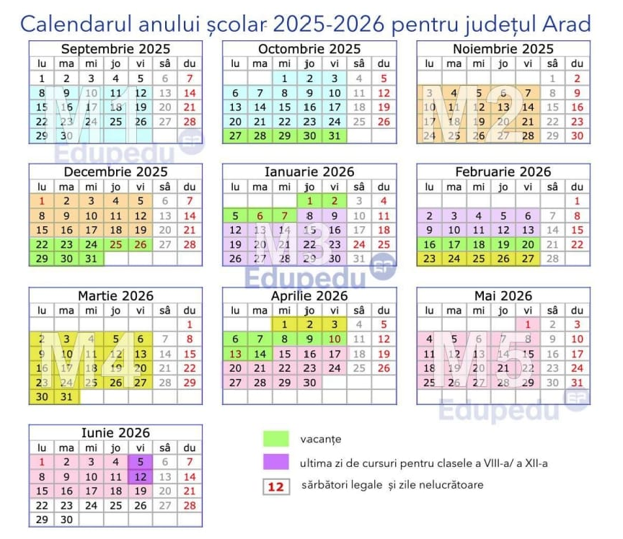
Structura anului școlar 2025 – 2026

Slide 42
Evaluări, examene, concursuri naționale
2025 - 2026

Slide 43
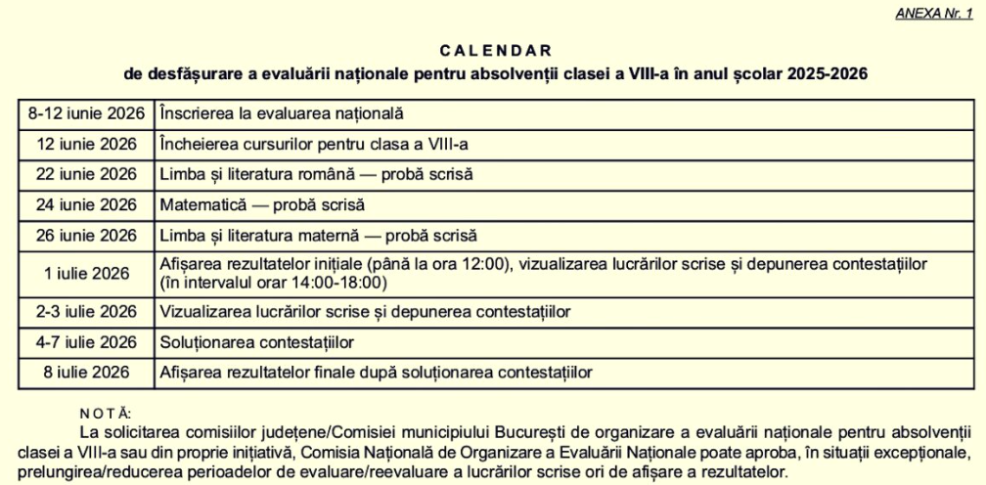
Cadrul normativ care reglementează organizarea și desfășurarea evaluării naționale pentru absolvenții clasei a VIII-a (ENVIII) și a admiterii în învățământul profesional și liceal, în anul școlar 2025 – 2026
OMEC nr. 6058/29.08.2025 privind organizarea și desfășurarea evaluării naționale pentru absolvenții clasei a VIII-a în anul școlar 2025-2026

Slide 44
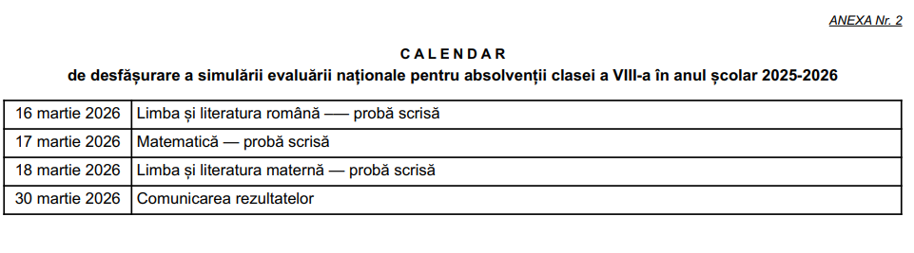
Cadrul normativ care reglementează organizarea și desfășurarea evaluării naționale pentru absolvenții clasei a VIII-a (ENVIII) și a admiterii în învățământul profesional și liceal, în anul școlar 2025 – 2026
OMEC nr. 6058/29.08.2025 privind organizarea și desfășurarea evaluării naționale pentru absolvenții clasei a VIII-a în anul școlar 2025-2026

Slide 45
Cadrul normativ care reglementează organizarea și desfășurarea evaluării naționale pentru absolvenții clasei a VIII-a (ENVIII) și a admiterii în învățământul profesional și liceal, în anul școlar 2025– 2026
OME nr. 4730/18.08.2022 privind:
aprobarea programelor pentru susţinerea Evaluării Naţionale pentru absolvenţii clasei a VIII-a, în anul şcolar 2022 – 2023
OMEC nr. 6060/29.08.2025 privind organizarea și desfășurarea admiterii în învățământul liceal pentru anul școlar 2026-2027

Slide 46
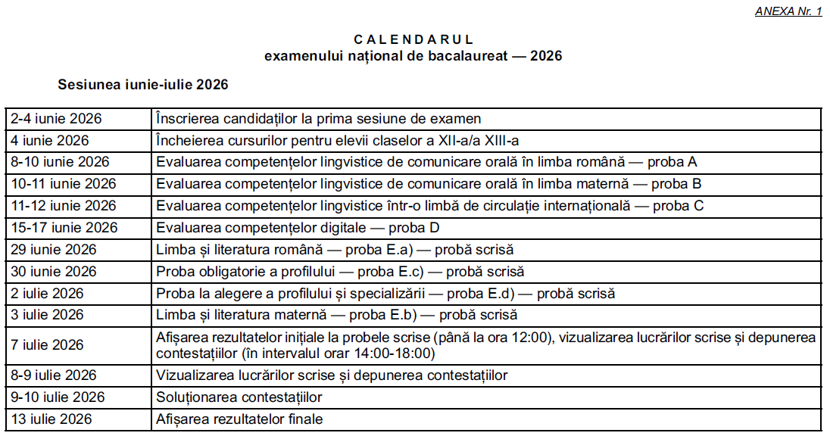
Cadrul normativ care reglementează organizarea și desfășurarea examenului național de bacalaureat 2026
OMEC nr. 6059/29.08.2025 privind organizarea și desfășurarea examenului național de bacalaureat – 2026

Slide 47
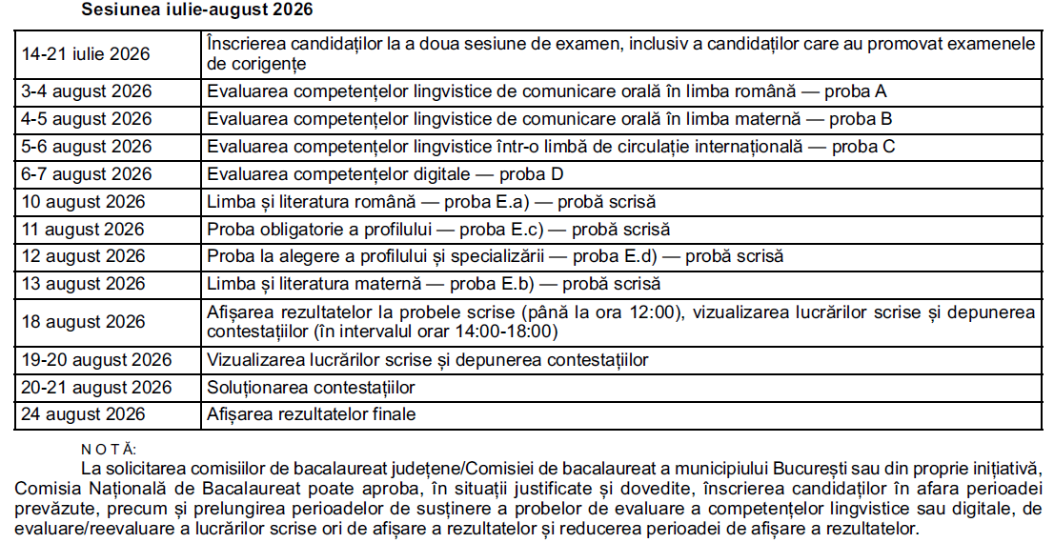
Cadrul normativ care reglementează organizarea și desfășurarea examenului național de bacalaureat 2026
OMEC nr. 6059/29.08.2025 privind organizarea și desfășurarea examenului național de bacalaureat – 2026

Slide 48
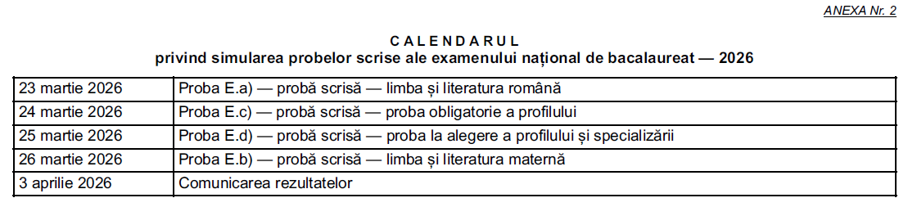
Cadrul normativ care reglementează organizarea și desfășurarea examenului național de bacalaureat 2026
OMEC nr. 6059/29.08.2025 privind organizarea și desfășurarea examenului național de bacalaureat – 2026

Slide 49
Evaluări, examene, concursuri naționale
2025 - 2026
Evaluarea națională la finalul clasei a VI-a (ENVI)
Evaluarea națională pentru absolvenții clasei a VIII-a (ENVIII)
Examenul național de bacalaureat 2026:
Examenul național pentru definitivare în învăţământ
Concursul național de ocupare a posturilor didactice/ catedrelor vacante/rezervate din învățământul preuniversitar

Slide 50
Olimpiade și concursuri școlare 2025-2026
Olimpiada Națională de Informatică - clasele V-XII
Propunere pentru calendarul Olimpiadei Naţionale de Informatică
Etapele locale se vor organiza până pe 10 februarie 2026
Înscrieri etapa judeţeană 11 februarie – 25 februarie 2026
Etapa judeţeană (liceu/gimnaziu): 7/8 martie 2026
Etapa naţională: Gimnaziu: 29 martie-2 aprilie 2026
Liceu: 29 martie-3 aprilie 2026
Tabere de pregătire a lotuluiLot lărgit la Ploiești 23-28 aprilie
Lot restrâns - inca nestabilit

Slide 51
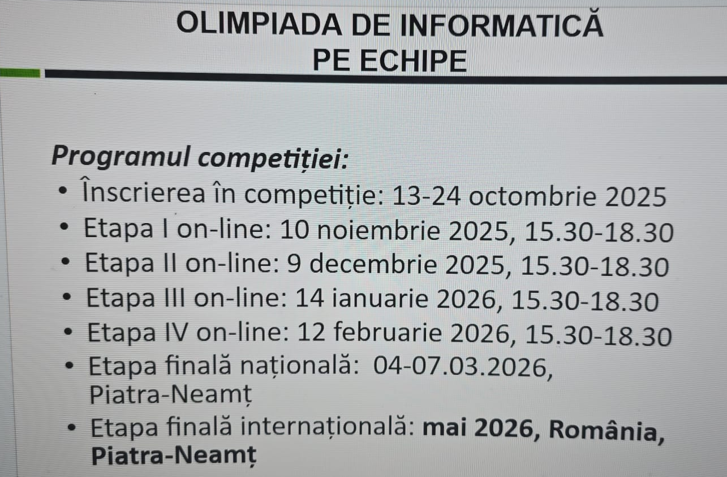
Olimpiade și concursuri școlare 2025-2026
2. Olimpiada de Informatică pe echipe

Slide 52
Olimpiade și concursuri școlare 2025-2026
3. Olimpiada Națională de Tehnologia Informației
4. Olimpiada Națională de Inovare și Creație Digitală Infoeducație
5. Olimpiada Națională de Informatică Aplicată – AcadNet
6. Olimpiada de Securitate Cibernetică

Slide 53
Olimpiade și concursuri școlare 2025-2026
7. Concursul de matematică și informatică ”Caius Iacob” - clasele IX-XII
8. Olimpiada Națională de Astronomie și Astrofizică
9. Olimpiada Națională de Cercetare Științică
10. Olimpiada Națională de Statistică

Slide 54
Direcții viitoare de acțiune la nivelul disciplinei
Asigurarea calității procesului instructiv-educativ, centrat pe elev și orientat spre formarea competențelor cognitive, acționale, funcționale, pragmatice; modernizarea strategiilor educaționale, a metodelor de instruire și a resurselor didactice.
Sporirea performanțelor profesionale ale personalului didactic, prin informare și formarea continuă, în scopul valorificării și stimulării creativității profesionale, prin asigurarea unor servicii de consultanță/de consiliere specializată, prin monitorizare, evaluare și furnizare a feedbackului, în domeniile: curriculum, didactica disciplinei, managementul colectivului de elevi etc.

Slide 55
Direcții viitoare de acțiune la nivelul disciplinei
CURS PEDAGOGIE DIGITALĂ
CURS ONLINE GRATUIT DE REȚELISTICĂ CERTIFICAT CISCO https://forms.gle/o83RuG15gnwWRAWM8

Slide 56
Direcții viitoare de acțiune la nivelul disciplinei
https://www.edupedu.ro/profesorii-pasionati-de-noile-tehnologii-sunt-invitati-sa-devina-ambasadori-ai-inteligentei-artificiale-profesorii-viitorului-se-pot-inscrie-pana-pe-30-septembrie-p/
CURS ONLINE GRATUIT DE REȚELISTICĂ CERTIFICAT CISCO https://forms.gle/o83RuG15gnwWRAWM8

Slide 57
Planificarea și proiectarea didactică
Planificarea calendaristică – document proiectiv
Planificarea calendaristică reprezintă un document proiectiv, necesar realizării activităţilor didactice care permite asocierea, într-un mod personalizat, a elementelor programei (competenţe specifice şi conţinuturi), în cadrul unităţilor de învăţare. Acestora le sunt alocate unităţi de timp (număr de ore şi săptămâni) considerate ca optime de către cadrul didactic, pe parcursul unui an şcolar.
Se va avea în vedere Instrucțiunea nr.8 a MEC din 01.09.2025 privind alocarea a 25 % din numărul de ore pentru activități privind remedierea, consolidarea — fixarea, aprofundarea —, extinderea și performanța, precum și transferul competențelor în viața de zi cu zi, în funcție de nevoile și interesele reale ale elevilor, precum și de specificul clasei/grupului.

Slide 58
Planificarea și proiectarea didactică
Elaborarea planificării calendaristice
În elaborarea planificării calendaristice programa şcolară reprezintă documentul de referinţă. După lectura atentă şi integrală a programei şcolare, elaborarea planificării calendaristice presupune parcurgerea următoarelor etape:
asocierea competenţelor specifice şi a conţinuturilor prezentate în programa şcolară;
stabilirea unităţilor de învăţare;
stabilirea succesiunii parcurgerii unităţilor de învăţare;
stabilirea bugetului de timp necesar pentru fiecare unitate de învăţare.

Slide 59
Planificarea și proiectarea didactică
Planificarea calendaristică anuală nu se realizează pe baza manualelor şcolare, acestea fiind materiale curriculare adresate elevilor.
Nu contează ordinea de parcurgere a materiei, doar ca aceasta să decurgă logic din lecțiile anterioare.
Structura anului şcolar se aprobă anual, prin ordin al ministrului educaţiei.

Slide 60
Planificarea și proiectarea didactică
Planificarea calendaristică se poate realiza formal, după următorul model:
Unitatea de învățare | Competențe specifice | Conținuturi | Nr. ore alocate | Săptămâna | Observații/ Intervalul
[se menționează titluri/teme] | [se precizează numărul criterial al CS din programa școlară] | [din conținuturile programei școlare] | [stabilite de către cadrul didactic] | [se precizează săptămâna sau săptămânile] * | [se menționează, de exemplu, semestrul și modificări în urma realizării activității didactice la clasă]
*notaţia se poate realiza prin precizarea explicită a săptămânii/săptămânilor, spre exemplu 15-19.09, sau se poate nota sub forma generică S1, pentru săptămâna 1 sau perioada S1-S3 pentru săptămânile 1-3

Slide 61
Planificarea și proiectarea didactică
Proiectul unei unități de învățare se poate realiza formal, după următorul model:
Conținuturi | Competențe specifice | Activități de învățare | Resurse | Evaluare
[se menționează detalieri de conținut care explicitează anumite parcursuri] | [se precizează numărul criterial al CS din programa școlară] | [vizate/ recomandate de programa școlară sau altele adecvate pentru realizarea CS] | [se precizează resursele de timp, de loc, material didactic, forme de organizare a clasei] | [se menționează metodele, instrumentele sau modalitățile de evaluare utilizate]

Slide 62
Planificarea și proiectarea didactică
Accentul se pune pe proiectul unității de învățare, nu pe proiectul didactic/de lecție;
Orice activitate de învățare vizează o competență;
Orice proiect al unei unități de învățare începe cu o evaluare inițială cu itemi cu alegere multiplă (conține noțiunile ancoră ce se folosesc în unitatea respectivă) și se încheie cu o evaluare sumativă (este de preferat ca această evaluare să conțină elemente grafice).
Feed-back-ul în urma evaluării trebuie să vină imediat.
Ne limităm doar la predarea programei, nu predăm mai mult decât este cazul.
25% din numărul de ore este la dispoziția profesorului.

Slide 63
Curriculum-ul la decizia școlii (CDȘ)
Se respectă OMEC 3238/2021 privind aprobarea Metodologiei privind dezvoltarea curriculumului la decizia scolii

Slide 64
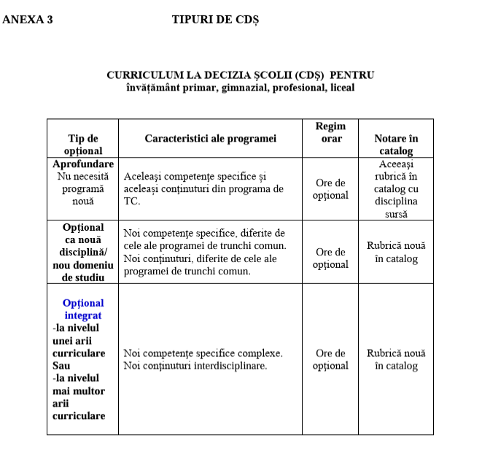
Curriculum-ul la decizia școlii (CDȘ)

Slide 65
Curriculum-ul la decizia școlii (CDȘ)
Pentru CDȘ-urile de tip APROFUNDARE, nu trebuie program nouă (se folosește cea de la trunchiul comun - TC), nici planificare separată (se folosește acceași planificare împreună cu orele de la TC dar pentru un număr mai mare de ore) și nu se cere avizul ISJ. În catalog nu este rubrică nouă, dar numărul de note acordat este mai mare.
Pentru CDȘ-urile de tip DISCIPLINĂ NOUĂ care sunt avizate de minister, se folosește programa MEC, se face planificare și nu se cere avizul ISJ.
Programele avizate de minister se găsesc aici: Programe scolare
Pentru CDȘ-urile de tip DISCIPLINĂ NOUĂ care NU sunt avizate de minister, se face programă nouă, se face planificare și se cere avizul ISJ.

Slide 66
Curriculum-ul la decizia școlii (CDȘ)
Pentru avizarea unui CDȘ, la ISJ se vor depune:
1. Fișa de avizare completată cu informații despre opționalul propus și despre cadrul didactic (chenarul stânga sus)
2. Programa nouă a CDȘ-ului, care trebuie să conțină aspectele care se regăsesc în orice programă avizată de MEC:
Notă de prezentare (minim jumătate de pagină în care se justifică utilitatea acestui CDS)

Slide 67
Curriculum-ul la decizia școlii (CDȘ)
Competențe generale (cel mult 4, altele decât cele din programele disciplinelor obligatorii, formulate corespunzător)
Competențe specifice (cel mult 5 pentru fiecare competență general; fiecare CS derivă dintr-o CG; sunt correct formulate)
Activități de învățare (sunt corelate cu competențele specilfice)
Lista de conținuturi

Slide 68
Curriculum-ul la decizia școlii (CDȘ)
Sugestii metodologice (conțin aspectele relevante pentru proiectarea și realizarea demersului didactic, se descrie modul în care se desfășoară activitatea de predare-învățare, nu schematic cu liniuțe)
Bibliografie

Slide 69
Curriculum-ul la decizia școlii (CDȘ)
Dacă programa dvs. mai conține în plus și alte aspecte:
modalități de evaluare
planificarea calendaristică
etc
nu este nici o problemă.
Obligatorii sunt aspectele precizate pe fișa de avizare!

Slide 70
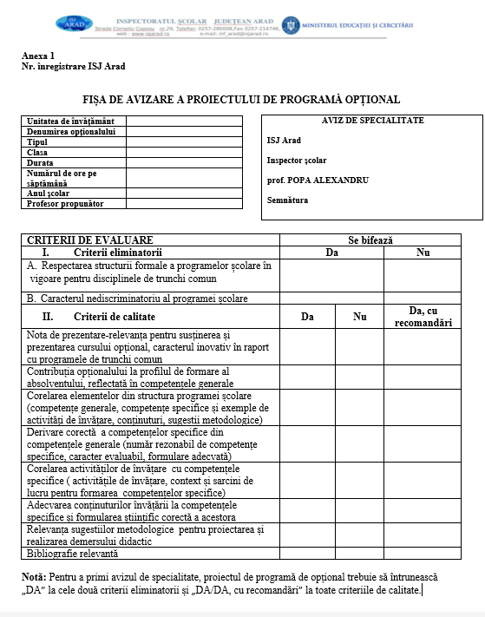
Curriculum-ul la decizia școlii (CDȘ)

Slide 71
Recomandări pentru profesorul de INFORmatică/TIC
Recitirea cu atenție a programelor școlare în vigoare, atât pentru gimnaziu, cât și pentru liceu;
Corelarea programei școlare de la fiecare clasă cu manualul ales pentru aplicare în procesul de predare-învățare-evaluare;
Abordarea critică a manualului și adaptarea acestuia la specificul claselor din încadrarea fiecărui profesor;
Aprecierea gradului de parcurgere a programei din anul școlar precedent, prin raportare la nivelul de formare a competențelor generale și specifice;

Slide 72
5. Asocierea elementelor din programa școlară cu propunerile de aplicare din manualul ales la fiecare clasă;
6. Proiectarea de strategii individualizate/clasă pentru predarea părților din programă neparcurse în anul precedent (dacă este cazul) și de remediere/consolidare a competențelor formate într-un grad nesatisfăcător;
7. Reproiectarea părților din programă care au fost parcurse superficial;
8. Asigurarea corelării programei disciplinei matematică cu programa de examen;

Slide 73
9. Utilizarea manualelor digitale (la gimnaziu);
10. Noi trebuie să ne adaptăm lumii în care trăim și atunci îi atragem și pe elevi către școală;
11. Integrarea în cerințele din cadrul testelor a elementelor grafice sau formulări asemănătoare cu cele din străinătate;
12. De făcut referiri în cadrul lecțiilor la platformele educaționale (de ex. EduCred și EduLib)
13. Utilizarea RED în cadrul actului de predare https://digital.educred.ro/;

Slide 74
14. Utilizarea testelor de antrenament;
15. Notarea nu doar pe lucrări scrise;
16. A nu reduce totul la predarea materiei de examen.

Slide 75
Obligațiile profesorului
Proiectarea de strategii adecvate pentru diminuarea crizei de adaptare a elevilor din clasele inițiale (a V-a și a IX-a) la viața școlară cu specificități generate de pandemie;
Tratarea diferențiată a elevilor, în vederea asigurării adaptării acestora la noile condiții de învățare, cu precădere a elevilor din clasele inițiale și terminale (a V-a și a IX-a, respectiv a VIII-a și a XII-a);
Conceperea de activități didactice eficiente pentru a pune în relație permanentă cele trei componente ale procesului: PREDARE-ÎNVĂȚARE-EVALUARE;
Proiectarea (ca și principiu) a tuturor activităților didactice în două variante de desfășurare: in situ și online, pentru ca, în funcție de situația sanitară din școală/localitate, profesorul să poată desfășura logic procesul de predare-învățare-evaluare;

Slide 76
Parcurgerea cu atenție și în mod critic a REPERELOR METODOLOGICE (de clasa a IX-a, a X-a, a XI-a și a XII-a);
Asigurarea unui proces didactic flexibil, adaptabil, astfel încât în contextul pandemiei, învățarea face to face și învățarea online să fie resimțite de către elevi ca fiind complementare;
Urmărirea progresiei competențelor astfel încât metoda pașilor mărunți, dar siguri să funcționeze pentru formarea corectă a profilului absolventului.

Slide 77
Repere metodologice pentru ciclul gimnazial și liceal
Identificarea competențelor care trebuie remediate în fiecare an școlar din ciclul gimnazial și cel liceal;
Propunerea de itemi pentru evaluarea inițială (competența specifică, conținutul asociat, sarcina de evaluare, răspunsul/răspunsurile așteptate, descriptorii);
Oferirea de sugestii/ recomandări practice de activități remediale/ de recuperare.

Slide 78
Repere metodologice pentru aplicarea curriculumului la clasele a IX-a, a X-a, a XI-a și a XII-a la disciplina INFORmatică
Se pot descărca accesând următoarele link-uri:
Clasa a IX-a:
https://www.edu.ro/sites/default/files/31_Repere_metodologice_informatica_0.pdf
https://www.edu.ro/sites/default/files/32_Repere_metodologice_TIC_0.pdf
Clasa a X-a:
https://rocnee.eu/images/rocnee/fisiere/curriculum/repere%20metodologice%2022-23/REPERE_METODOLOGICE_INFORMATIC%C4%82_2022_2023.pdf
https://rocnee.eu/images/rocnee/fisiere/curriculum/repere%20metodologice%2022-23/REPERE_METODOLOGICE_TIC_2022_2023.pdf
REPERE METODOLOGICE pentru aplicarea curriculumului la clasa a X-a în anul școlar 2022-2023 (edu.ro)
Clasa a XI-a:
REPERE_METODOLOGICE_INFORMATICA_2023_2024_CLS_XI.pdf (edu.ro)
REPERE METODOLOGICE PENTRU APLICAREA CURRICULUMULUI LA CLASA A XI-A, ÎN ANUL ȘCOLAR 2023-2024 (edu.ro)
Clasa a XII-a:
https://rocnee.eu/index.php/dcee-oriz/curriculum-oriz/repere-metodologice/repere-metodologice-2024-2025-cls-a-xii-a

Slide 79
Consiliul Consultativ - Anul școlar 2024-2025
Bodea Carla - Colegiul Național „Vasile Goldiș” Arad
Bohățel Diana - Colegiul Economic Arad
Braițiu Ramona - Liceul Teoretic Sebiș
Cameniță Daniela - Colegiul Național „Moise Nicoară” Arad
Cioran Ramona - Colegiul Național „Elena Ghiba Birta” Arad
Marinescu Minodora - Colegiul Național „Preparandia- Dimitrie Țichindeal” Arad
Sălăjan Romana - Colegiul Național „Preparandia- Dimitrie Țichindeal” Arad
Stoia Mirela - Liceul Național de Informatică Arad
Șerban Ionuț - Colegiul Național „Preparandia- Dimitrie Țichindeal” Arad
Țica Gheorghița - Liceul Tehnologic de Științe Aplicate Arad

Slide 80
Cercuri pedagogice 2024-2025
Informatică – Romana Sălăjan, Colegiul Național ”Preparandia-Dimitrie Țichindeal” Arad
TIC Arad Municipiu – Minodora Marinescu, Colegiul Național ”Preparandia-Dimitrie Țichindeal” Arad
TIC Arad Nord – Ramona Braițiu, Liceul Teoretic Sebiș
TIC Arad Sud – Gheorghița Țica, Liceul Tehnologic de Științe Aplicate Arad

Slide 81
Cercuri pedagogice
Informatică – Romana Sălăjan
Participă toate cadrele didactice care predau INFORMATICĂ (chiar și dacă predau o oră) în liceele din municipiu și județ

Slide 82
Cercuri pedagogice
TIC Arad Municipiu – Minodora Marinescu
Participă toate cadrele didactice care predau (chiar și o oră) TIC în liceele din municipiu sau INFORMATICĂ și TIC în școlile și liceele din municipiu

Slide 83
Cercuri pedagogice
TIC Arad Nord – Ramona Braițiu
Participă toate cadrele didactice care predau (chiar și o oră) TIC în liceele sau INFORMATICĂ și TIC în școlile și liceele din partea de nord a județului:

Slide 84
TIC Arad Nord
LICEUL "IOAN BUTEANU" GURAHONŢ | ŞCOALA GIMNAZIALĂ AGRIŞU MARE
LICEUL TEHNOLOGIC "MOGA VOIEVOD" HĂLMAGIU | ŞCOALA GIMNAZIALĂ CRAIVA
LICEUL TEORETIC SEBIŞ | ŞCOALA GIMNAZIALĂ GROŞENI
ŞCOALA GIMNAZIALĂ "GHEORGHE GROZA" MONEASA | ŞCOALA GIMNAZIALĂ HĂŞMAŞ
ŞCOALA GIMNAZIALĂ "LAZĂR TÂMPA" ALMAŞ | ŞCOALA GIMNAZIALĂ ŞILINDIA
ŞCOALA GIMNAZIALĂ BÎRSA | ŞCOALA GIMNAZIALĂ TAUŢ
ŞCOALA GIMNAZIALĂ BUTENI | ŞCOALA GIMNAZIALĂ TÎRNOVA
ŞCOALA GIMNAZIALĂ CĂRAND | LICEUL TEHNOLOGIC "STEFAN HELL" SÂNTANA
ŞCOALA GIMNAZIALĂ CHISINDIA | LICEUL TEHNOLOGIC CHIŞINEU CRIŞ
ŞCOALA GIMNAZIALĂ DEZNA | LICEUL TEORETIC "MIHAI VELICIU" CHISINEU-CRIS
ŞCOALA GIMNAZIALĂ DIECI | ŞCOALA GIMNAZIALĂ "IUSTIN MARSIEU" SOCODOR
ŞCOALA GIMNAZIALĂ HĂLMĂGEL | ŞCOALA GIMNAZIALĂ "MIHAI VELICIU" SEPREUŞ
ŞCOALA GIMNAZIALĂ IACOBINI | ŞCOALA GIMNAZIALĂ "OLOSZ LAJOS" ADEA
ŞCOALA GIMNAZIALĂ PLEŞCUŢA | ŞCOALA GIMNAZIALĂ "PĂDURENI" CHIŞINEU CRIŞ
ŞCOALA GIMNAZIALĂ VÂRFURILE | ŞCOALA GIMNAZIALĂ "SIMONYI IMRE" SATU NOU
COLEGIUL "MIHAI VITEAZUL" INEU | ŞCOALA GIMNAZIALĂ "TABAZDI KAROLY" ZERIND
LICEUL TEHNOLOGIC "SAVA BRANCOVICI" INEU | ŞCOALA GIMNAZIALĂ GRĂNICERI
LICEUL TEHNOLOGIC BELIU | ŞCOALA GIMNAZIALĂ OLARI
LICEUL TEORETIC CERMEI | ŞCOALA GIMNAZIALĂ PILU
LICEUL TEORETIC PÂNCOTA | ŞCOALA GIMNAZIALĂ SÂNTANA
ŞCOALA GIMNAZIALĂ "EMIL MONTIA" ŞICULA | ŞCOALA GIMNAZIALĂ SINTEA MARE
ŞCOALA GIMNAZIALĂ "GHEORGHE POPOVICI" APATEU | ŞCOALA GIMNAZIALĂ ŞIMAND
ŞCOALA GIMNAZIALĂ "IOAN SLAVICI" ŞIRIA | ŞCOALA GIMNAZIALĂ ŢIPAR
ŞCOALA GIMNAZIALĂ "VASILE POP" BOCSIG | ŞCOALA GIMNAZIALĂ VÂNĂTORI
ŞCOALA GIMNAZIALĂ ”NICOLAE HORGA POPOVICI” SELEUŞ | ŞCOALA GIMNAZIALĂ ZARAND

Slide 85
Cercuri pedagogice
TIC Arad Sud – Gheorghița Țica
Participă toate cadrele didactice care predau (chiar și o oră) TIC în liceele sau INFORMATICĂ și TIC în școlile și liceele din partea de sud a județului:

Slide 86
TIC Arad Sud
LICEUL "ATANASIE MARIENESCU" LIPOVA | ŞCOALA GIMNAZIALĂ "DR.IOAN DANICICO" SEMLAC
LICEUL "SEVER BOCU" LIPOVA | ŞCOALA GIMNAZIALĂ "PATER GODO MIHALY" DOROBANŢI
LICEUL TEHNOLOGIC "VASILE JUNCU" MINIŞ | ŞCOALA GIMNAZIALĂ "ŞTEFAN BOZIAN" ŞEITIN
LICEUL TEHNOLOGIC ”REGELE MIHAI I” SĂVÂRŞIN | ŞCOALA GIMNAZIALĂ NR 2 PECICA
ŞCOALA GIMNAZIALĂ "ADAM MULLER GUTTENBRUN" ZĂBRANI | ŞCOALA GIMNAZIALĂ PEREGU MARE
ŞCOALA GIMNAZIALĂ "ALEXANDRU MOCIONI" BIRCHIŞ | ŞCOALA GIMNAZIALĂ VLADIMIRESCU
ŞCOALA GIMNAZIALĂ "CORNELIU MICLOSI" COVĂSINŢ | ŞCOALA GIMNAZIALĂ "AUREL SEBEŞAN" FELNAC
ŞCOALA GIMNAZIALĂ "CRISTIAN HERBEI" VĂRĂDIA DE MUREŞ | ŞCOALA GIMNAZIALĂ FISCUT
ŞCOALA GIMNAZIALĂ "PATRICHIE POPESCU" BATA | ŞCOALA GIMNAZIALĂ SECUSIGIU
ŞCOALA GIMNAZIALĂ "SABIN DRĂGOI" PETRIŞ | ŞCOALA GIMNAZIALĂ ZĂDĂRENI
ŞCOALA GIMNAZIALĂ "SABIN MANUILĂ" SÎMBĂTENI | LICEUL TEHNOLOGIC "ION CREANGĂ" CURTICI
ŞCOALA GIMNAZIALĂ "ŞTEFAN CICIO-POP" CONOP | ŞCOALA GIMNAZIALĂ "ANDREI ŞAGUNA" ANDREI ŞAGUNA
ŞCOALA GIMNAZIALĂ "TEODOR PĂCĂŢIAN" USUSĂU | ŞCOALA GIMNAZIALĂ "MORA FERENC" ZIMANDU NOU
ŞCOALA GIMNAZIALĂ BÂRZAVA | ŞCOALA GIMNAZIALĂ "PAVEL COVACI" MACEA
ŞCOALA GIMNAZIALĂ PĂULIŞ | ŞCOALA GIMNAZIALĂ "VIRGIL IOVĂNAŞ" ŞOFRONEA
LICEUL TEHNOLOGIC VINGA | ŞCOALA GIMNAZIALĂ FÂNTÂNELE
ŞCOALA GIMNAZIALĂ MAILAT | ŞCOALA GIMNAZIALĂ FRUMUŞENI
ŞCOALA GIMNAZIALĂ ŞAGU | ŞCOALA GIMNAZIALĂ IRATOŞU
LICEUL TEORETIC "GHEORGHE LAZĂR" PECICA | ŞCOALA GIMNAZIALĂ LIVADA
LICEUL TEORETIC "JOZEF GREGOR TAJOVSKY" NĂDLAC

Slide 87
Diverse
Comunicarea cu elevii
Încadrări în termene și modalitatea de completare (nume, prenume, diacritice)
https://www.edu.ro/legislatie-ordine-ministru

Slide 88
Programe școlare în vigoare
Învățământ gimnazial: https://www.rocnee.eu/index.php/dcee-oriz/curriculum-oriz/programe-scolare-front/programe-scolare-in-vigoare
Învățământ liceal: https://www.rocnee.eu/index.php/dcee-oriz/curriculum-oriz/programe-scolare-front/planuri-cadru-de-invatamant-si-programe-scolare-invatamant-liceal-2023-docx

Slide 89
Manuale școlare
https://manuale.edu.ro
https://rocnee.eu/index.php/manuale-scolare/catalog-manuale-scolare-invatamant-preuniversitar-2022-2023-clasele-ix-xii
sau
https://rocnee.eu/index.php/dcee-oriz/curriculum-oriz/programe-scolare-front

Slide 90
Vă mulțumesc!
prof. Alexandru Lucian POPA

